Slide 1
অনলাইন ক্লাসে স্বাগত
২০২০- ২০২১ সেশনের এইচ এস সি শিক্ষার্থীদের ফুলেল শুভেচছা ও আন্তরিক অভিনন্দন

Slide 2
আদিতমারী সরকারি কলেজ সমাজকর্ম বিভাগ

Slide 3
শিক্ষক পরিচিতি
এ এস এম রবিউল ইসলাম
প্রভাষক সমাজকর্ম বিভাগ
আদিতমারী সরকারি কলেজ
আদিতমারী, লালমনিরহাট।

Slide 4
জাতীয় শিক্ষাক্রম ও পাঠ্যপুস্তক বোর্ড অনুমোদিত বইয়ের নামের তালিকা
বই পরিচিতি
সমাজকর্ম প্রথম পত্র
একাদশ-দ্বাদশ শ্রেণি
ড. উত্তম কুমার দাশ
শাহীনারা বেগম
সালমা জাহান
হাসান বুক হাউস , ঢাকা।

Slide 5
বই পরিচিতি
সমাজকর্ম প্রথম পত্র
একাদশ – দ্বাদশ শ্রেণি
প্রফেসর ড. মোঃ আবদুর রাজ্জাক
লেকচার পাবলিকেশন্স লি.

Slide 6
বই পরিচিতি
সমাজকর্ম প্রথম পত্র
একাদশ- দ্বাদশ শ্রেণি
তৌফিক মোহাম্মদ হুমায়ুন কবীর
হারুন-অর –রশিদ
অক্ষর-পত্র প্রকাশনী

Slide 7
বই পরিচিতি
সমাজকর্ম প্রথম পত্র
একাদশ-দ্বাদশ শ্রেণি
মোঃ শহীদুল্লাহ
মোঃ আমিনুল ইসলাম
গ্রন্থকুটির

Slide 8
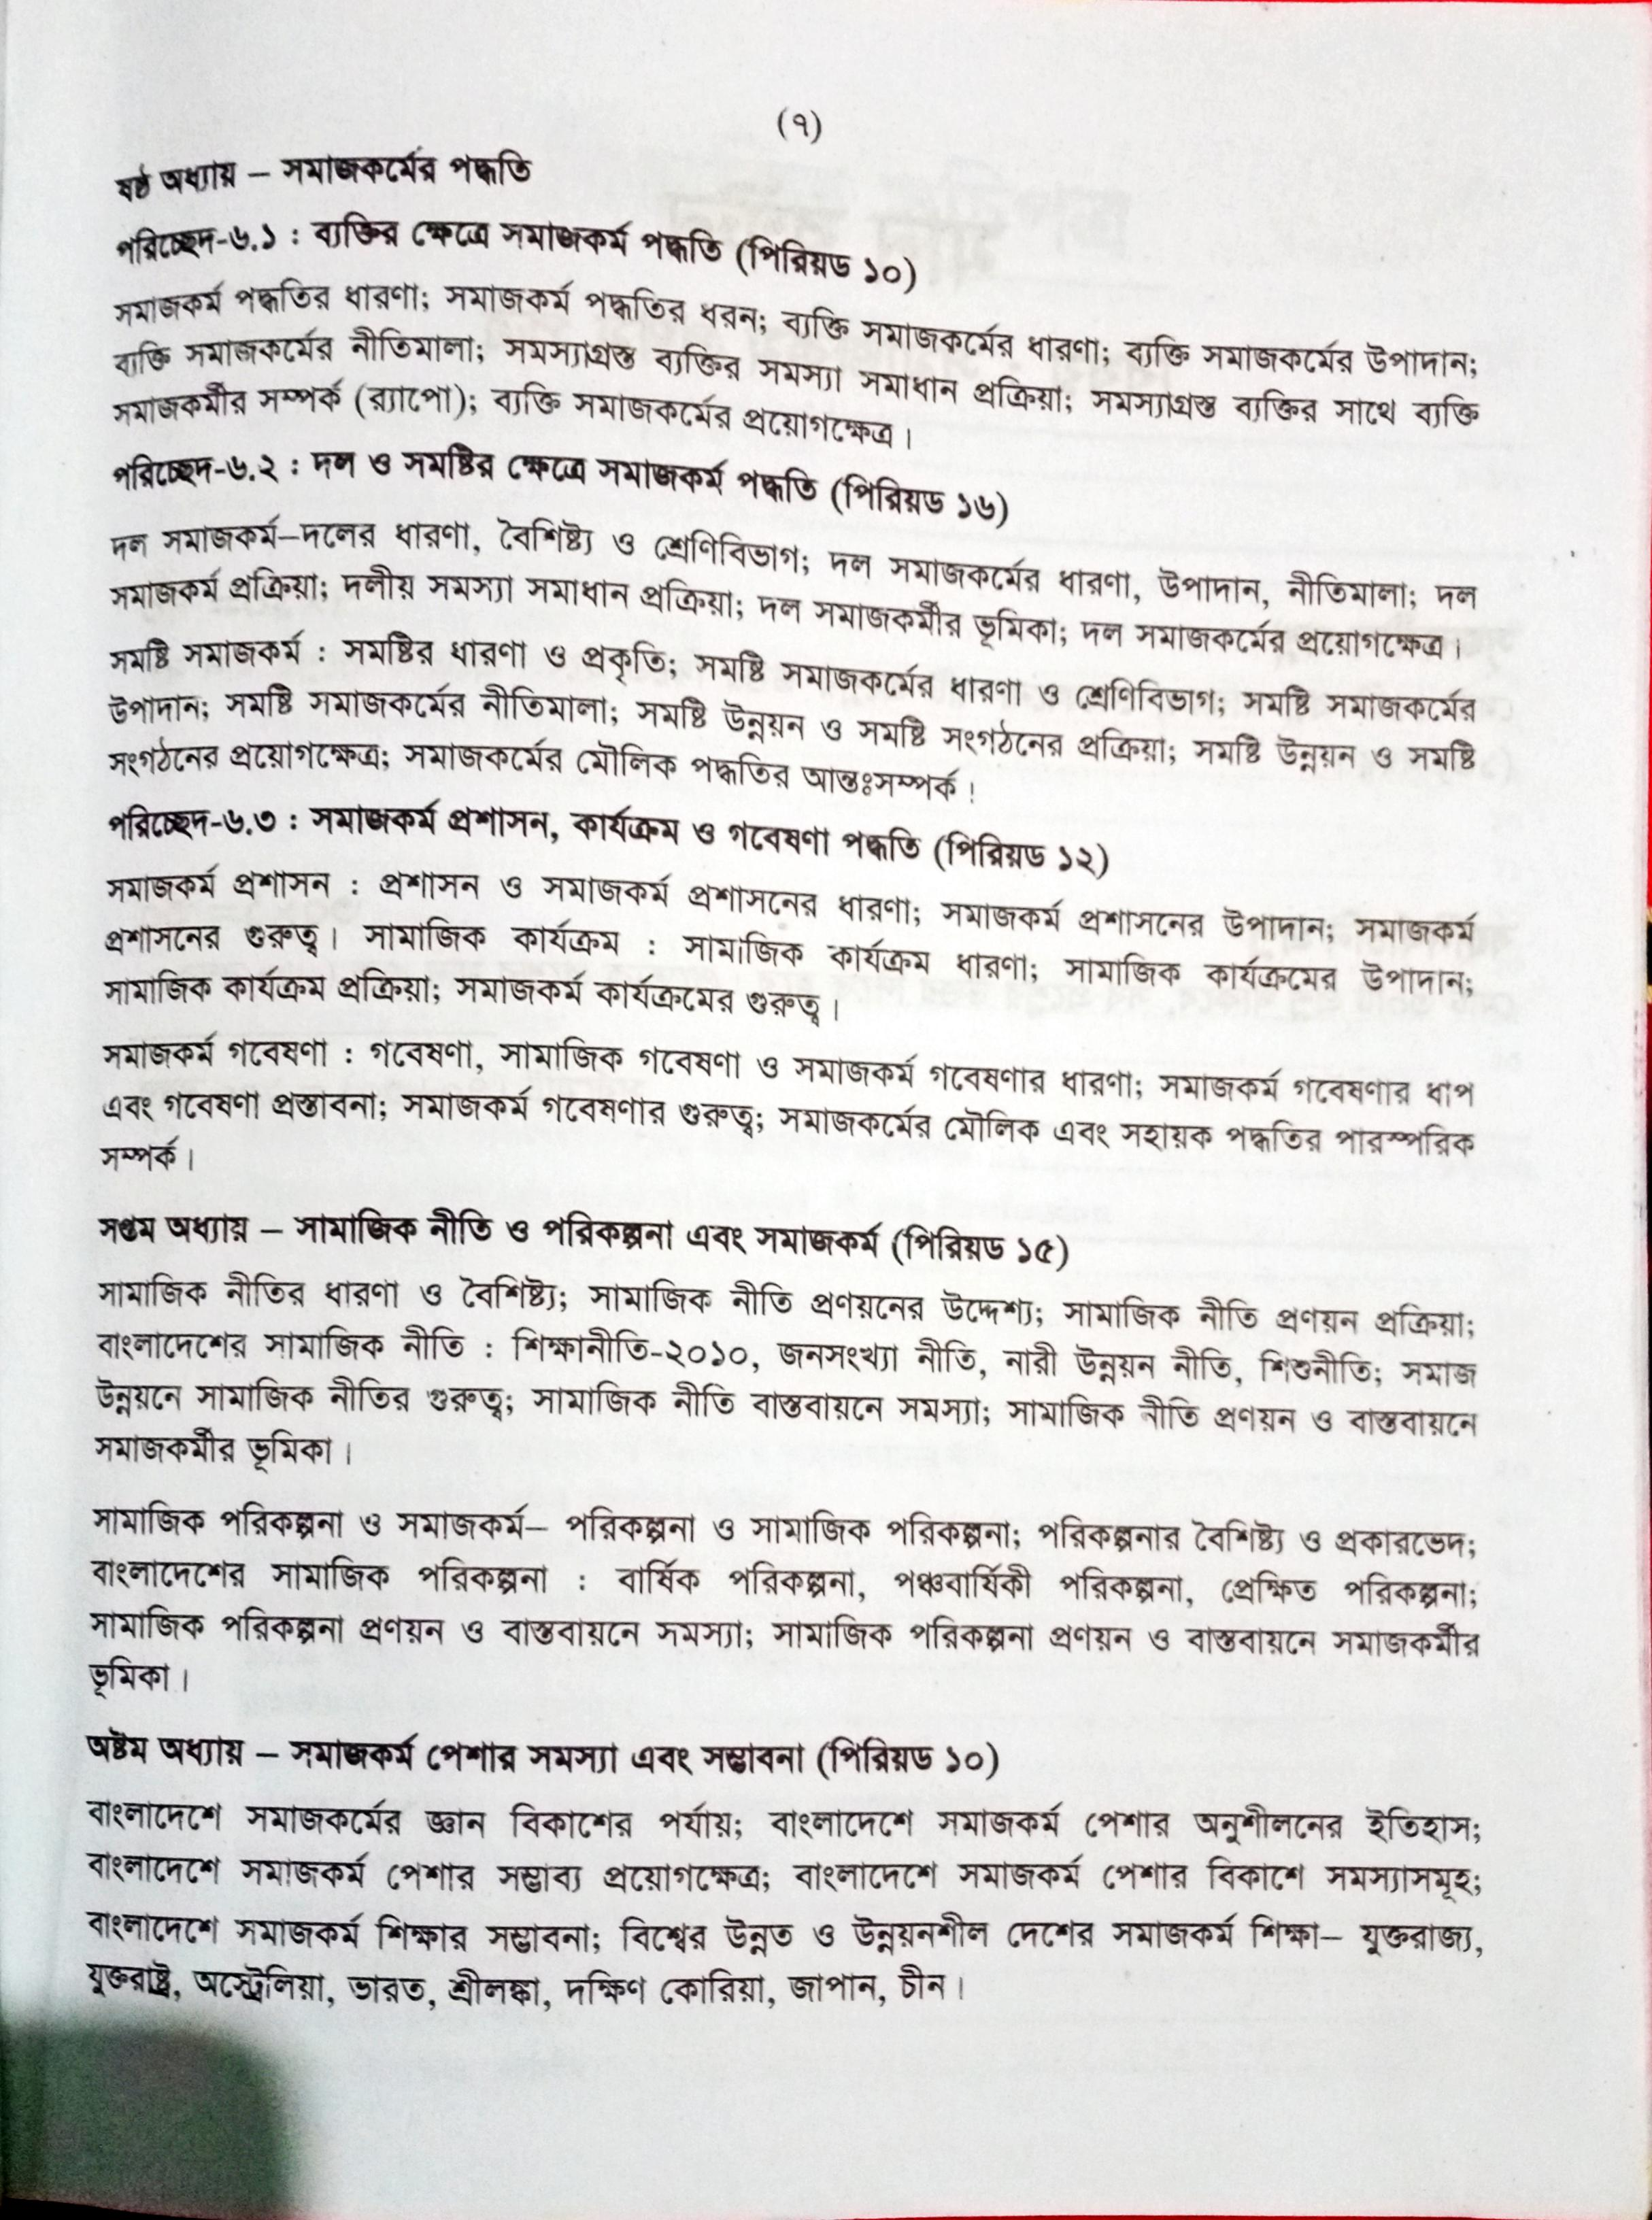
সিলেবাস
বিষয় সমাজকর্ম প্রথম পত্র
সমাজকর্ম পরিচিতি

Slide 9
প্রথম অধ্যায়
সমাজকর্ম‌ ; প্রকৃতি এবং পরিধি
শিখন ফল
পাঠপুস্তকের নাম জানবে।
সিলেবাস সম্পর্কে জানবে।
সমাজকর্মের ধারণা ব্যাখ্া করতে পারব।

Slide 10
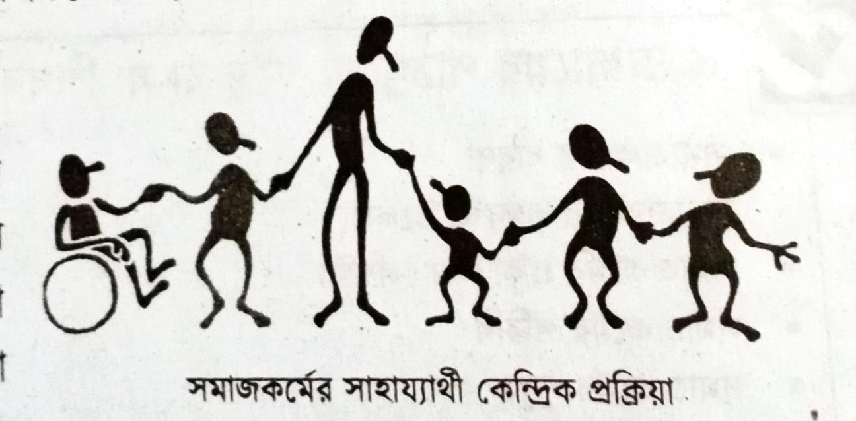

Slide 11
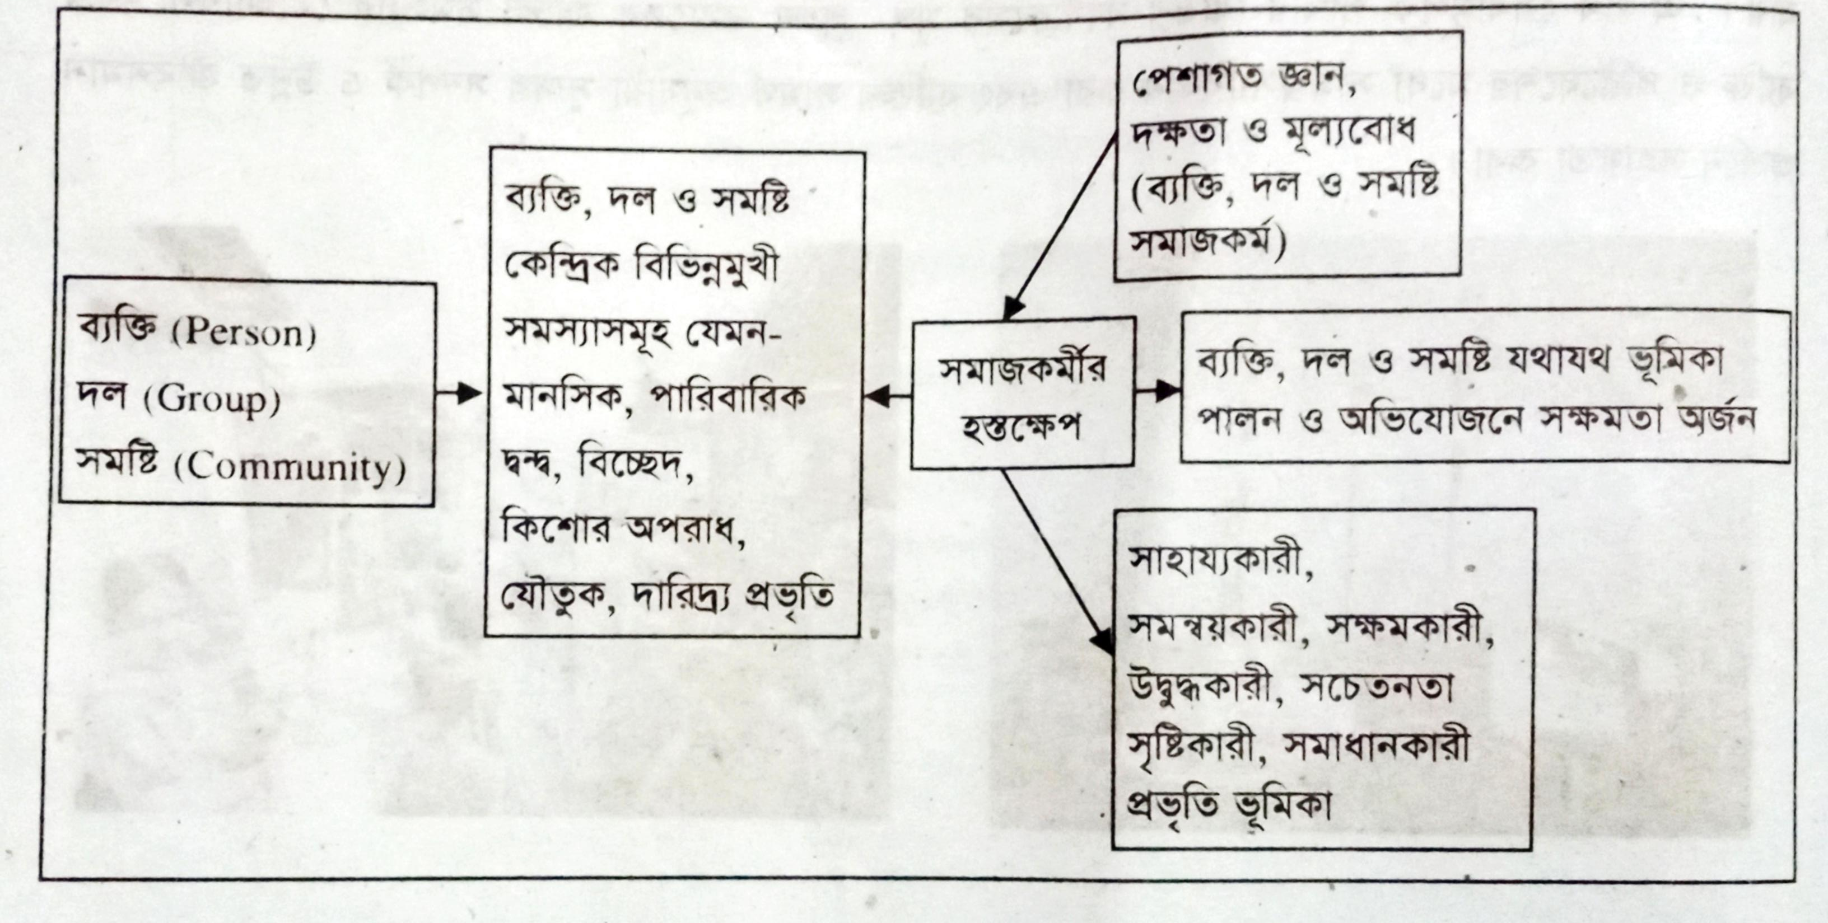

Slide 12
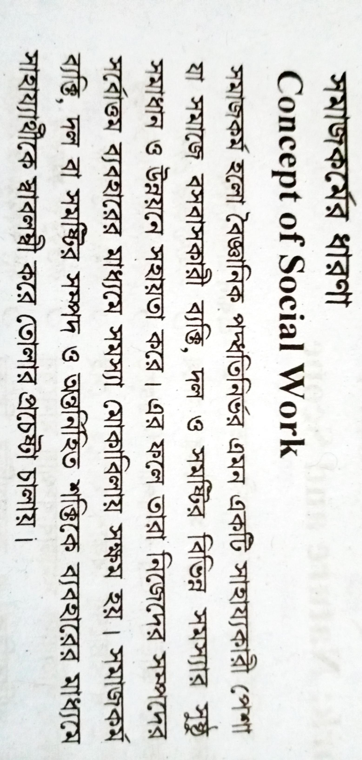
সমাজকর্মের ধারণা

Slide 13
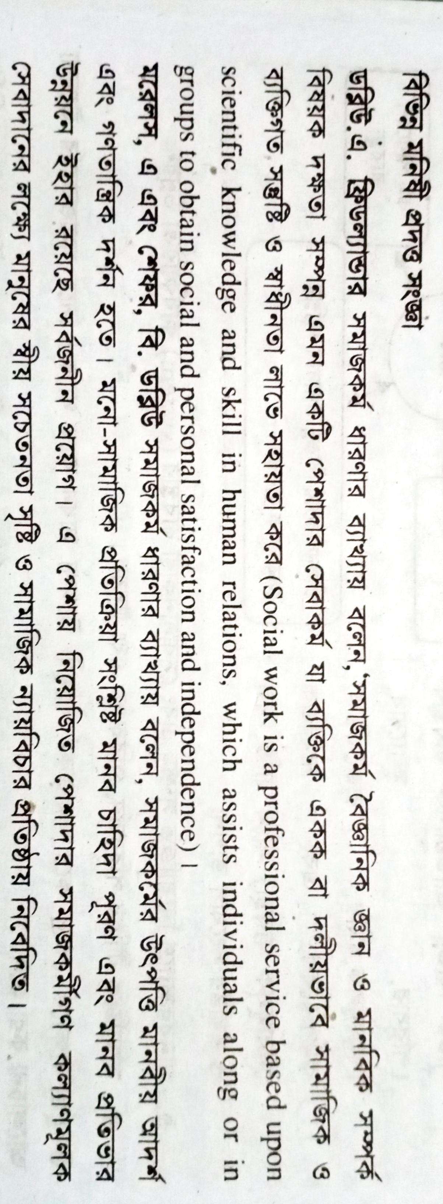
প্রামাণ্য সংজ্ঞা
বিভিন্ন মনিষীদের মতে সমাজকর্ম

Slide 14
সমাজকর্ম বিশ্বকোষ ( Encyclopedia of Social wWork) এর মতে সমাজকর্ম

Slide 15
নিজের মতো করে বলতে পারি

Slide 16
রেফারেন্স বই
Walter A Friedlander, introduction to Social Welfare .
Armando T Morales and Bradford W Sheafor, Social Work : A Profession of Many Faces.
Wikipedia, Encyclopedia of Social Work.

Slide 18
মূল্যায়ন
সমাজকর্ম সম্পর্কে তোমার ধারণা লিখ।
Walter A Friedlander এর একটি গ্রন্থের নাম লিখ।

Slide 19
ভিডিও কনটেন্ট দেখার জন্য ধন্যবাদ
ধন্যবাদ

